Slide 1

Apparel Search
沈杰
2012.3.20

Slide 2
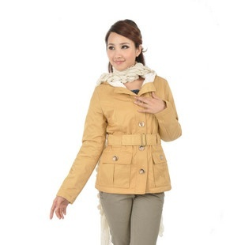
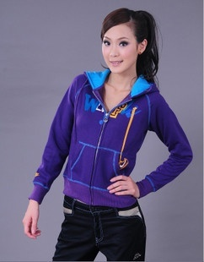
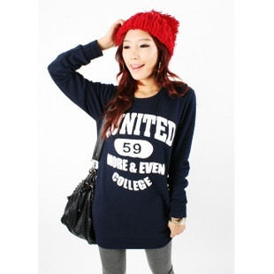
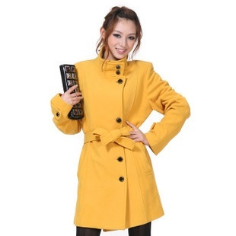
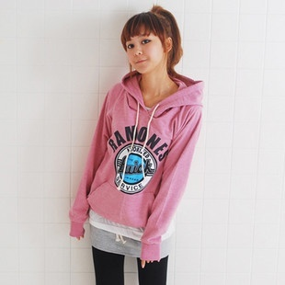
Task

Slide 3
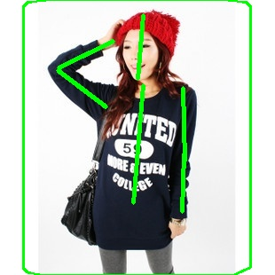
Pose Estimation
Input
Output

Slide 4
Structure Learning
训练数据：350张图片
测试数据：1840张图片
Feature：
单个part：每个candidate附近的candidate的状态；相对于躯干的位置信息
相邻part：相对角度，相对距离
对称part：颜色信息

Slide 5
评测

Slide 6
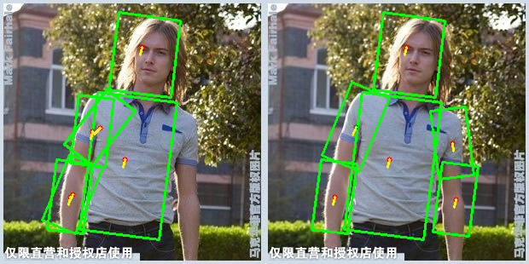
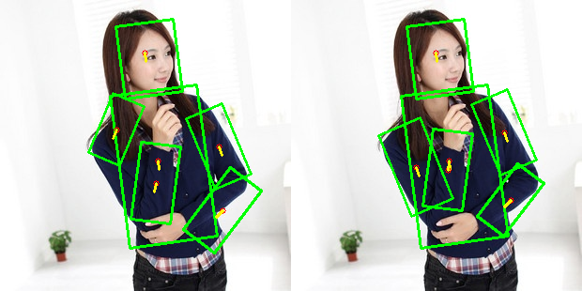
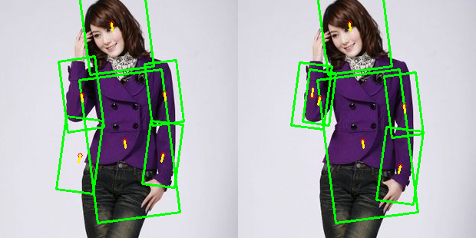
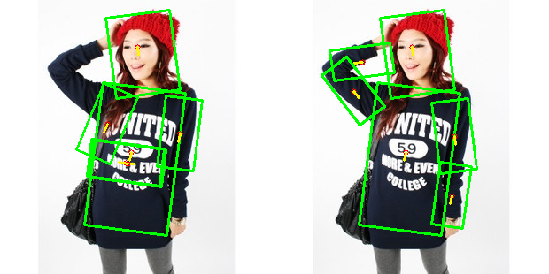
Some Positive Examples

Slide 7
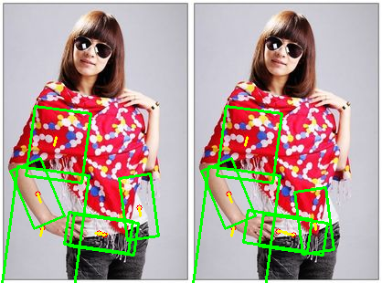
Some Negative Examples
1. 躯干识别错误
2. 选定的40个candidate中正确的很少

Slide 8
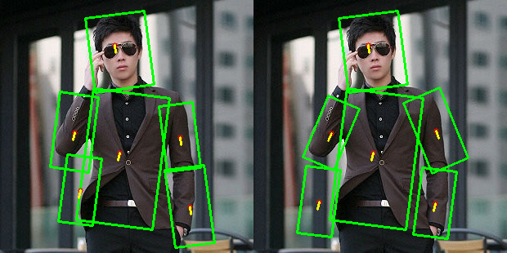
Problem we should solve
在躯干正确、candidate中正确候选项也较多（至少20%）的情况下，提高识别的准确率。

Slide 9
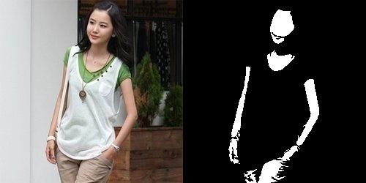
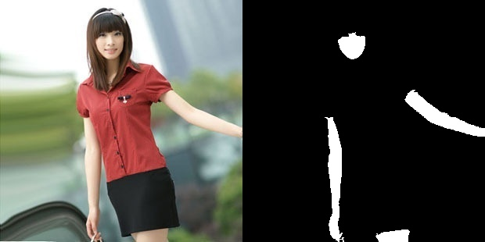
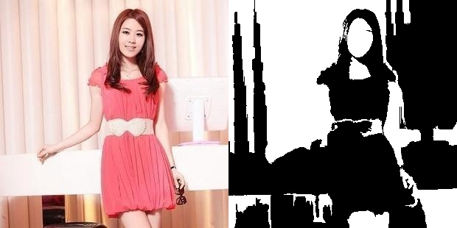
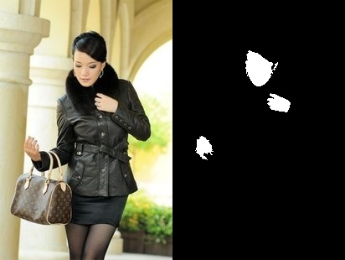
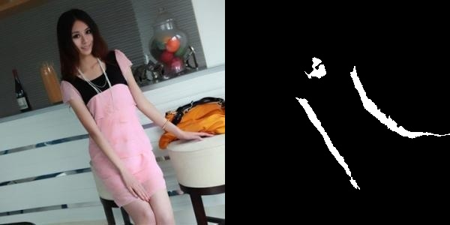
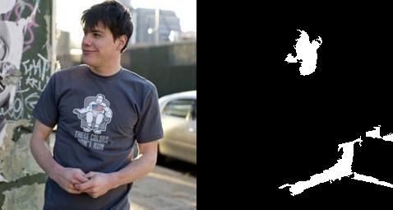
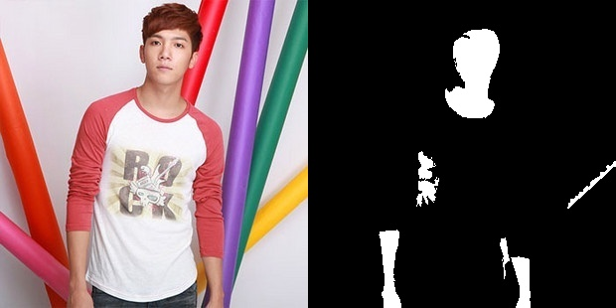
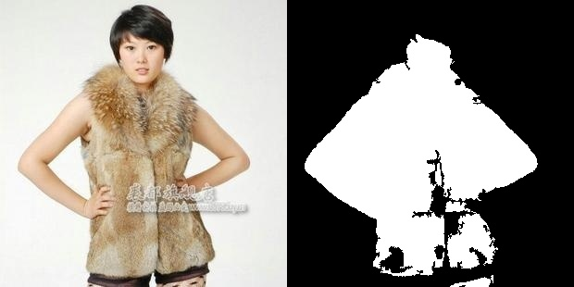
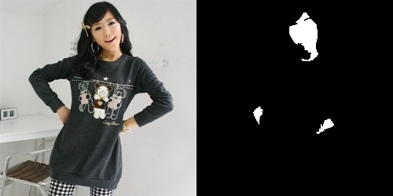
Skin Detection

Slide 10
Skin detection的再处理
连通分量太大的图片，将舍去，不会出现在搜索结果中

Slide 11
How to use ?
1. 结合part detection的结果，判别衣服的类型（长短袖）
2. 作为Feature增强part detection的效果：
2.1 下臂的肤色不会少于上臂的肤色
2.2 若两个上臂（或下臂）肤色比例差别较大，应该信任肤色比例较大的那个手臂

Slide 12
How to use
3. 头部的candidate应该包含面部肤色：头部的准确率提升 ~ 2%

Slide 13
长短袖的识别
在351张图片测试
长袖：
Precision: 175/190
Recall: 175/201
短袖
Precision： 135/161
Recall： 135/150

Slide 14
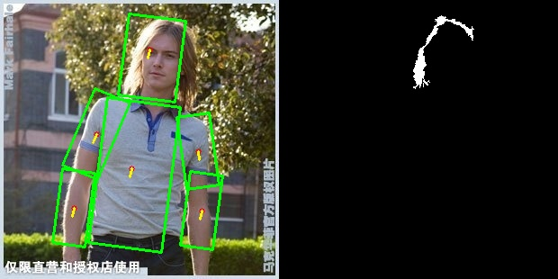
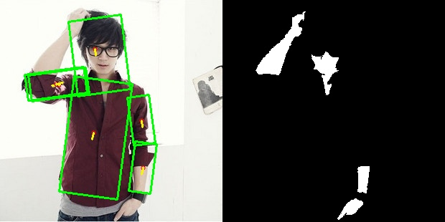
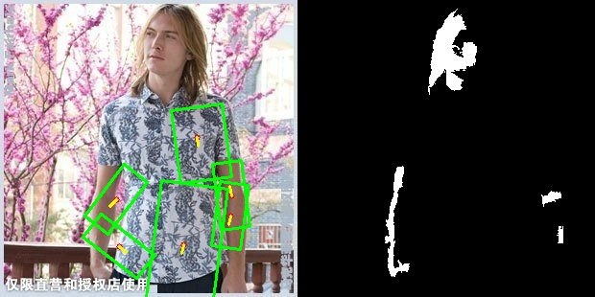
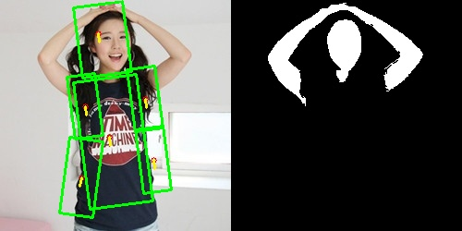
短袖误分为长袖

Slide 15
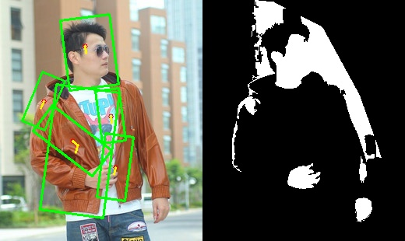
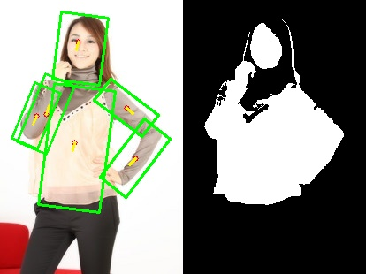
长袖误分为短袖

Slide 16

Thank You

